Slide 1

4장. 스프링 시큐리티를 이용한 회원 가입 및 로그인

Slide 2
학습 목표
1. 스프링 시큐리티를 이용해 회원 가입 및 로그인/로그아웃 기능을 구현하는 방법을 학습한다.
2. 스프링 시큐리티를 이용해 회원의 역할에 따라서 페이지별 접근 권한을 부여하는 방법을 알아본다.

Slide 3
4.1 스프링 시큐리티 소개
1. 애플리케이션을 만들기 위해서는 보통 인증/인가 등의 보안이 필요
2. 웹에서 인증이란 해당 리소스에 대해서 작업을 수행할 수 있는 주체인지 확인하는 것
3. 인가는 인증 과정 이후에 일어나며 리소스에 접근 시 인가된 유저인지 확인(접근 권한 확인)
4장에서는 스프링 시큐리티를 이용하여 인증과 인가 구현 인증 : (Authenticaiton)넌누구니?(신원확인) 인가 : 넌 이거 할 권한 있니?(권한 확인) – 글쓰기권한 , 관리자 페이지 접근권한 (Anthorization)

Slide 4
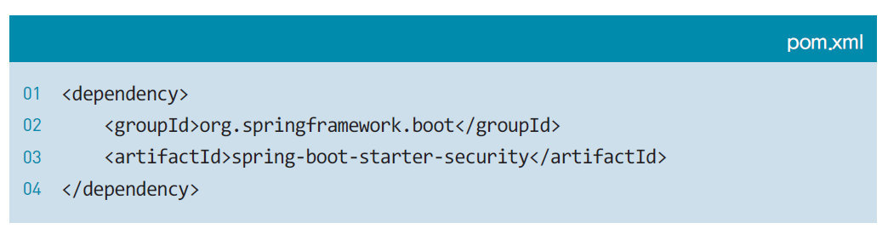
4.2 스프링 시큐리티 설정 추가

Slide 5

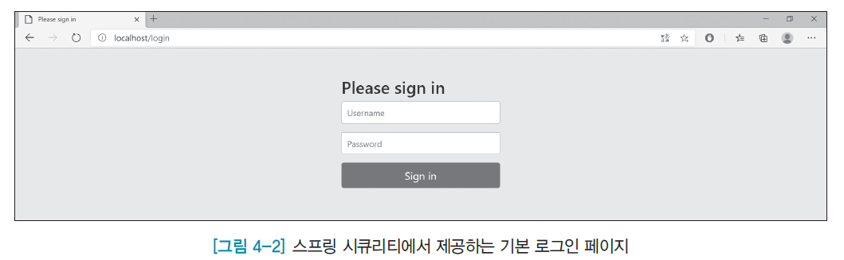
4.2 스프링 시큐리티 설정 추가
스프링 시큐리티 의존성 추가 시 모든 요청은 인증을 필요로함
기존에 진행했던 예제 URL (http://localhost/thymeleaf/ex07) 에 접근 시 스프링 시큐리티에서 제공하는 로그인 페이지로 이동

Slide 6
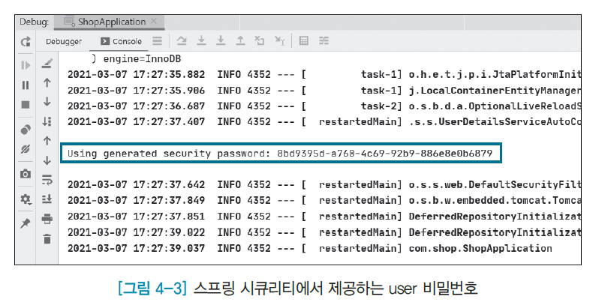
4.2 스프링 시큐리티 설정 추가
기본적으로 제공하는 아이디는 user이고, 비밀번호는 애플리케이션을 실행할때마다 콘솔창에 출력됨

Slide 7
4.2 스프링 시큐리티 설정 추가
기본적으로 제공하는 아이디는 user이고, 비밀번호는 애플리케이션을 실행할때마다 콘솔창에 출력됨

Slide 8
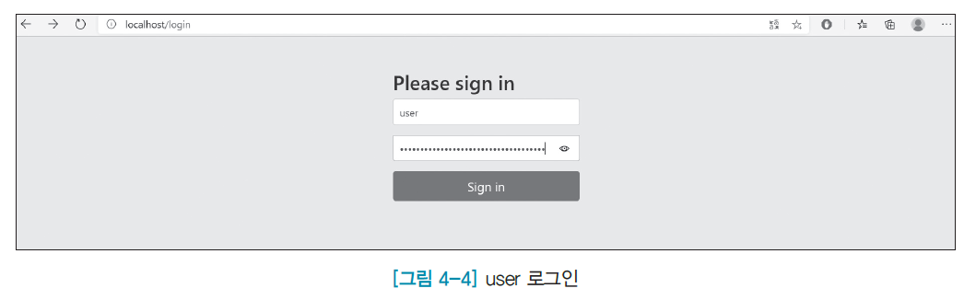
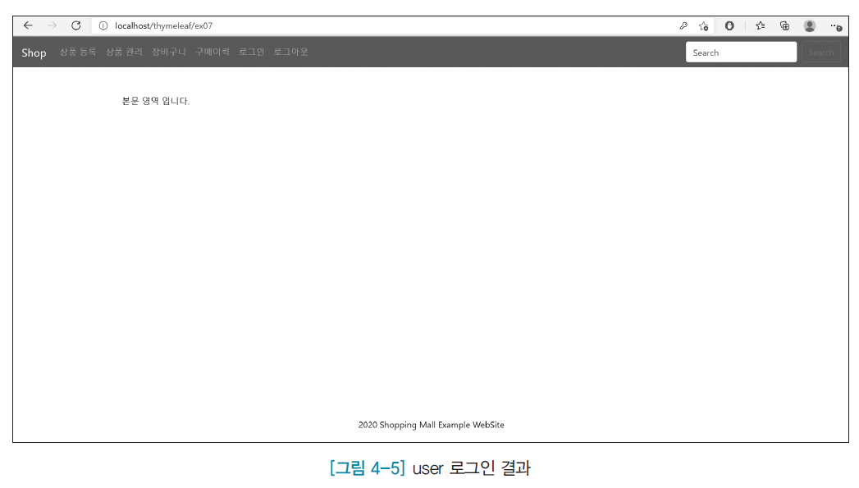
4.2 스프링 시큐리티 설정 추가

Slide 9
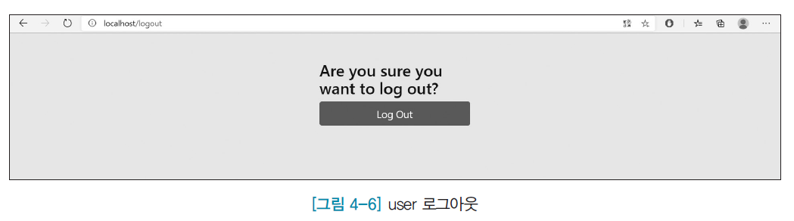
4.2 스프링 시큐리티 설정 추가
URL에 localhost/logout을 입력하면 스프링 시큐리티에서 기본으로 제공하는 로그아웃화면 제공

Slide 10
4.2 스프링 시큐리티 설정 추가
지금은 “user” 계정 밖에 없으며, 애플리케이션 실행할 때마다 비밀번호도 바뀜.
이 상태로는 애플리케이션을 운영할 수 없기 때문에 회원 가입 기능이 필요
인증이 필요 없는 경우: 상품 상세 페이지 조회
인증이 필요한 경우: 상품 주문
관리자 권한이 필요한 경우: 상품 등록

Slide 11
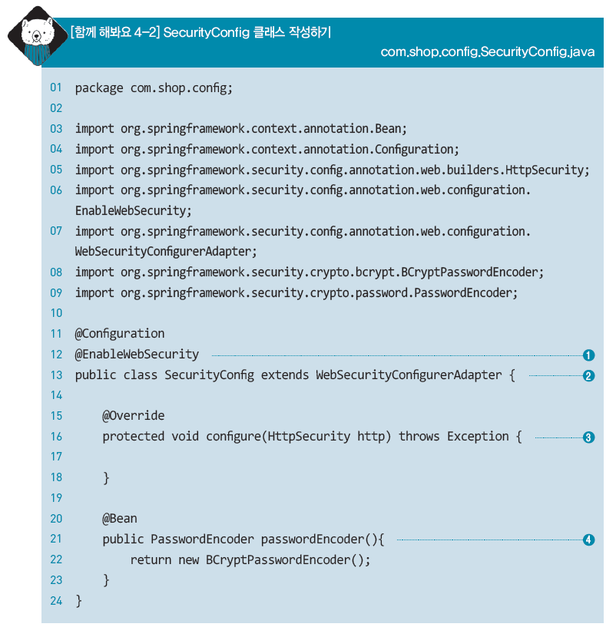
4.2 스프링 시큐리티 설정 추가
SecurityConfig 클래스 작성 후 configure 메서드에 설정을 추가하지 않으면 더 이상 요청에 인증을 요구하지 않음
URL에 따른 인증 및 인가 기능은 뒤의 예제에서 진행

Slide 12
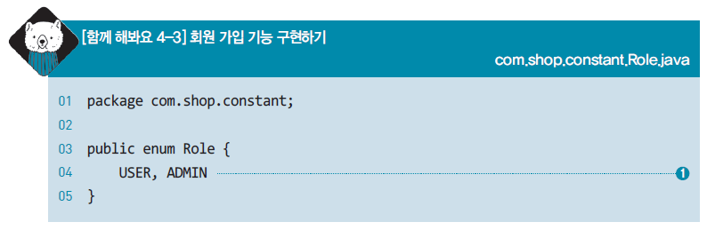
4.3 회원 가입 기능 구현

Slide 13
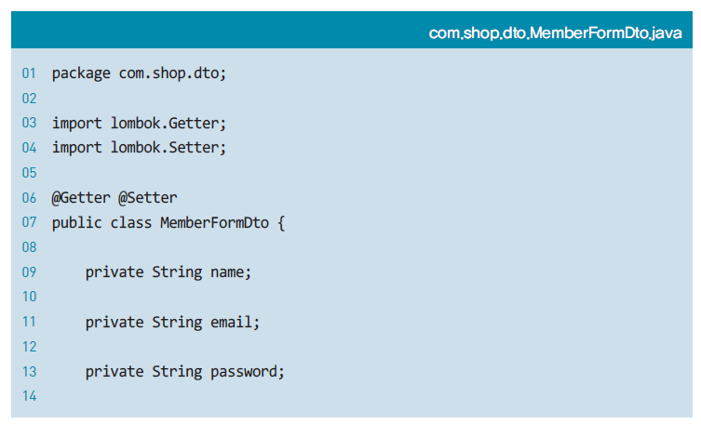

4.3 회원 가입 기능 구현
회원 가입 화면으로부터 넘어오는 가입 정보를 담을 DTO 생성

Slide 14
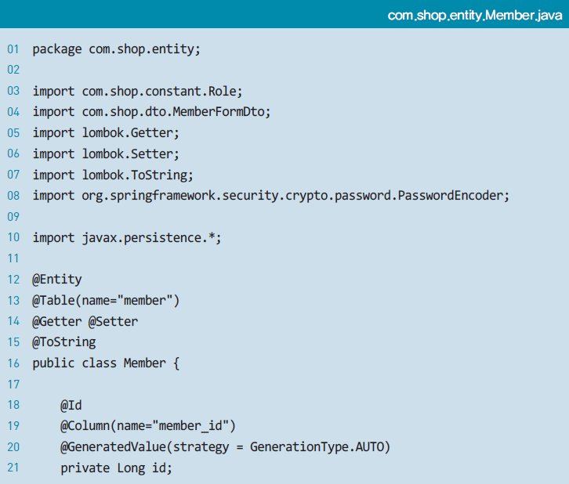
4.3 회원 가입 기능 구현

Slide 15
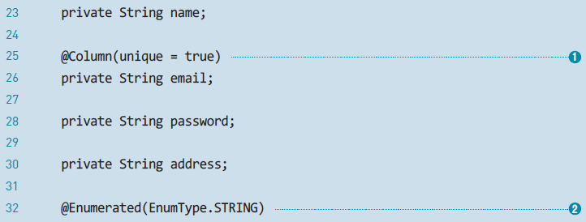
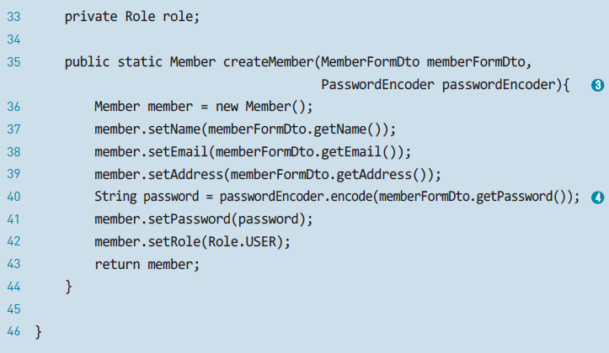
4.3 회원 가입 기능 구현

Slide 16
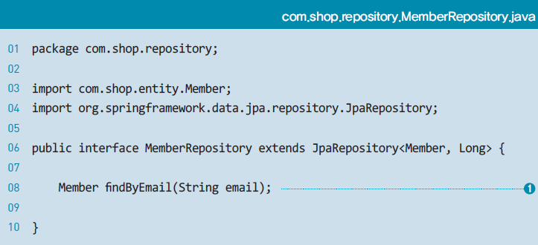
4.3 회원 가입 기능 구현

Slide 17
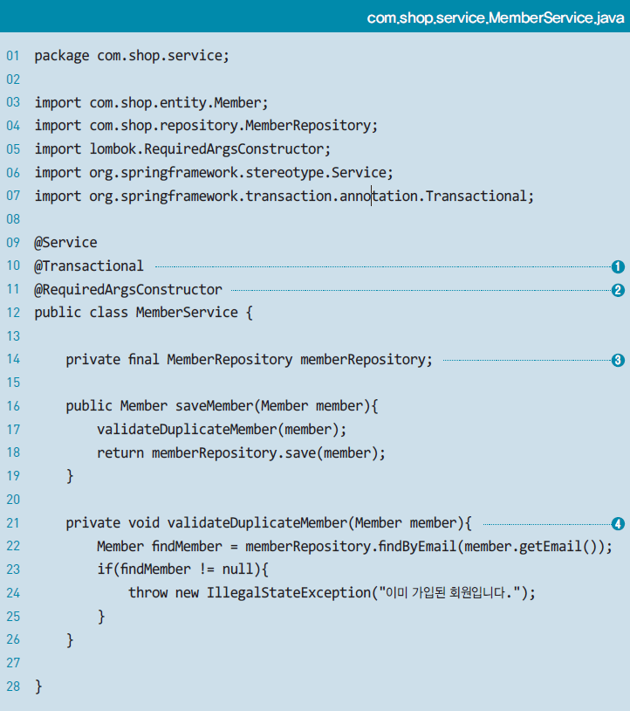
4.3 회원 가입 기능 구현

Slide 18
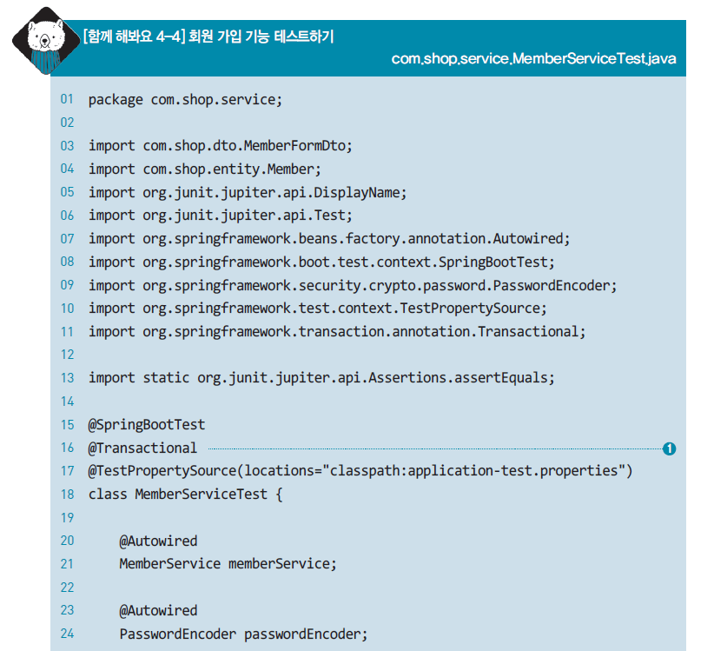
4.3 회원 가입 기능 구현

Slide 19
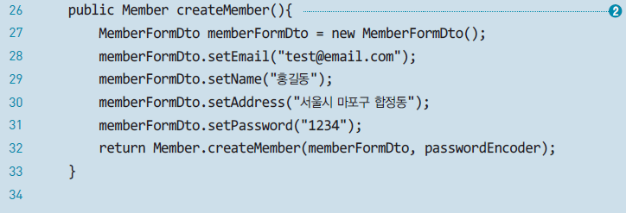
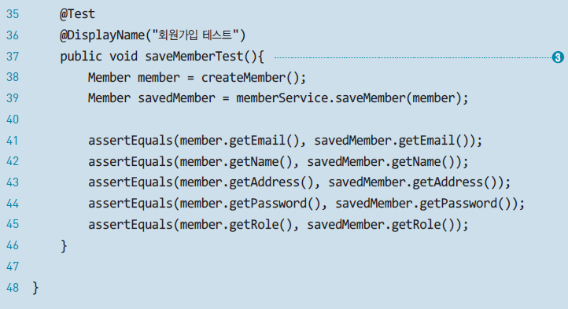
4.3 회원 가입 기능 구현

Slide 20
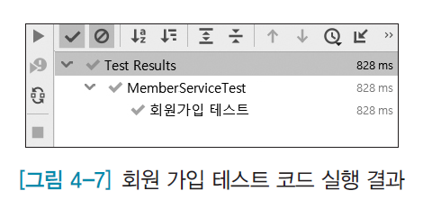
4.3 회원 가입 기능 구현

Slide 21
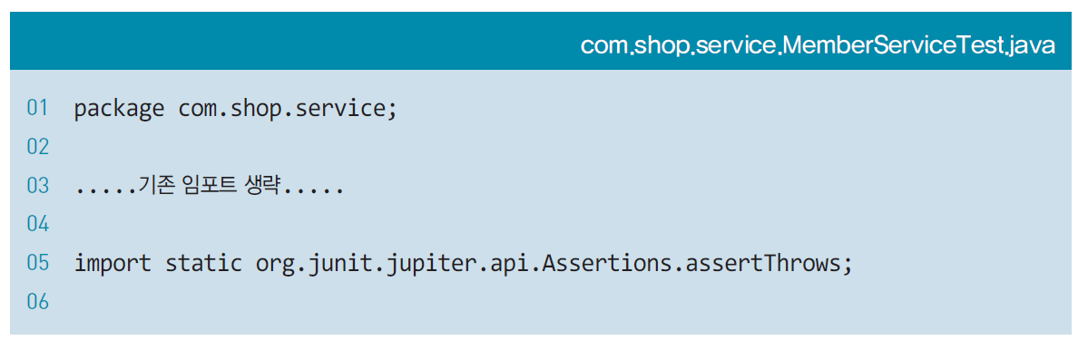
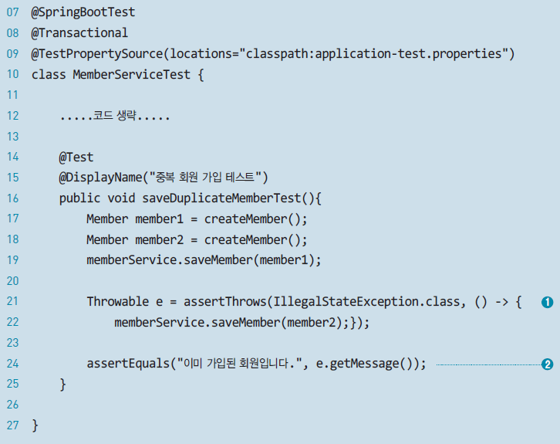
4.3 회원 가입 기능 구현

Slide 22
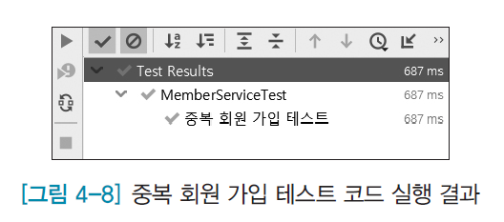
4.3 회원 가입 기능 구현

Slide 23
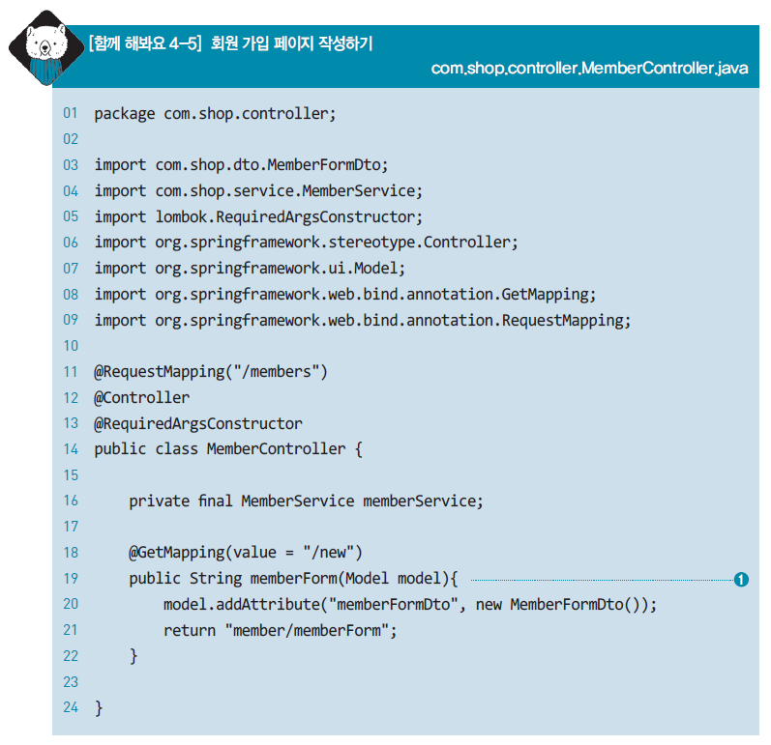
4.3 회원 가입 기능 구현

Slide 24
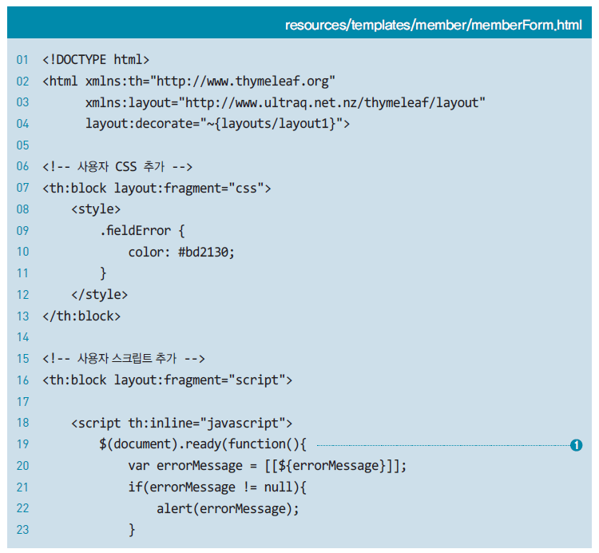
4.3 회원 가입 기능 구현

Slide 25
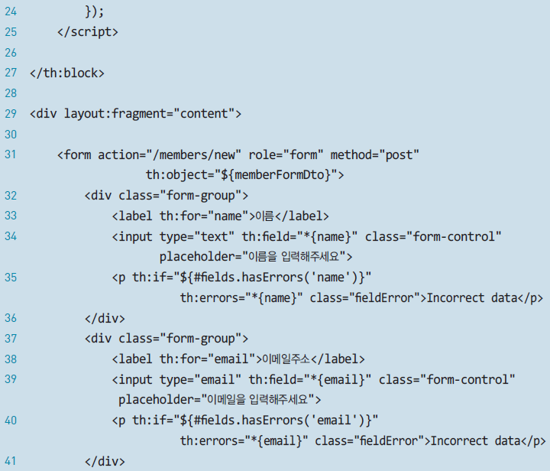
4.3 회원 가입 기능 구현

Slide 26
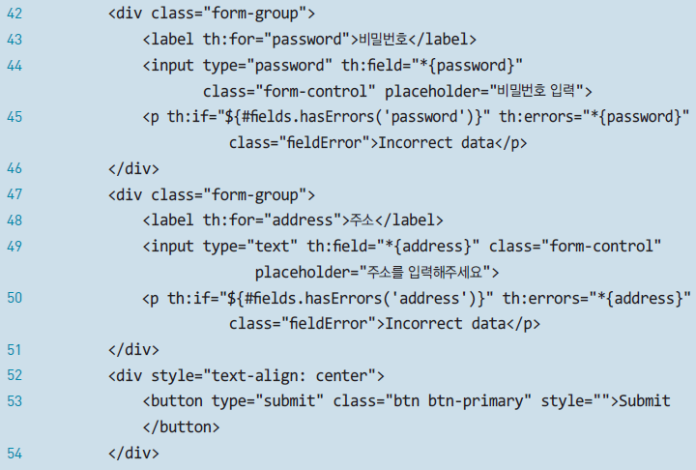
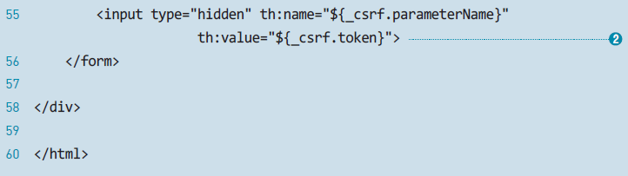
4.3 회원 가입 기능 구현

Slide 27
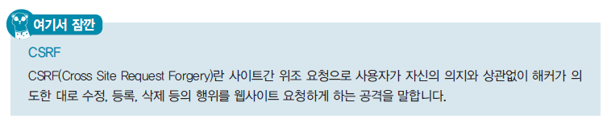
4.3 회원 가입 기능 구현

Slide 28
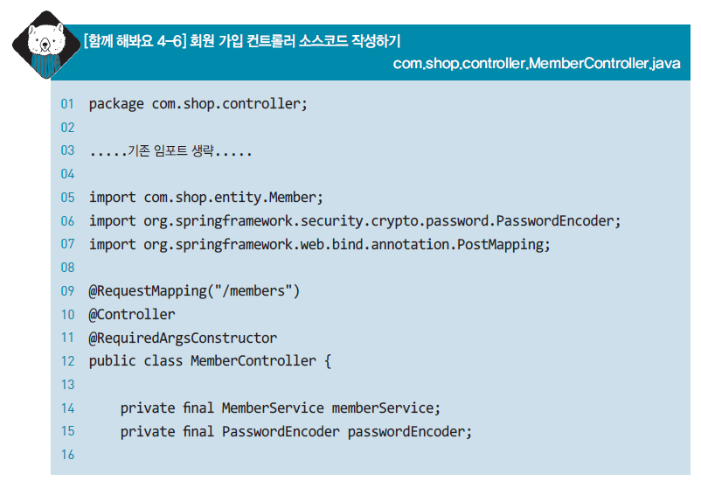
4.3 회원 가입 기능 구현

Slide 29
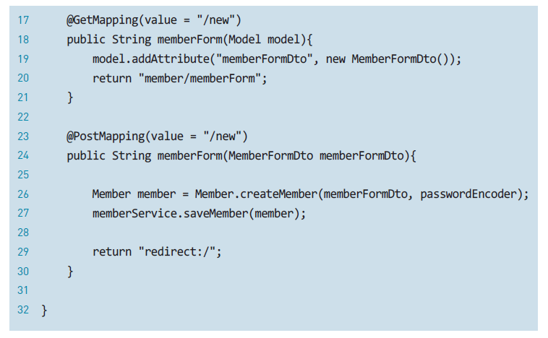
4.3 회원 가입 기능 구현

Slide 30
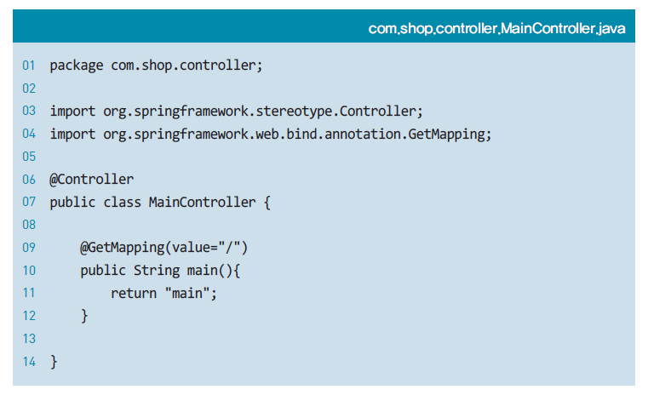
4.3 회원 가입 기능 구현

Slide 31
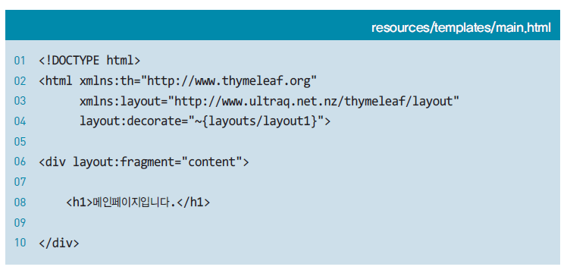
4.3 회원 가입 기능 구현

Slide 32
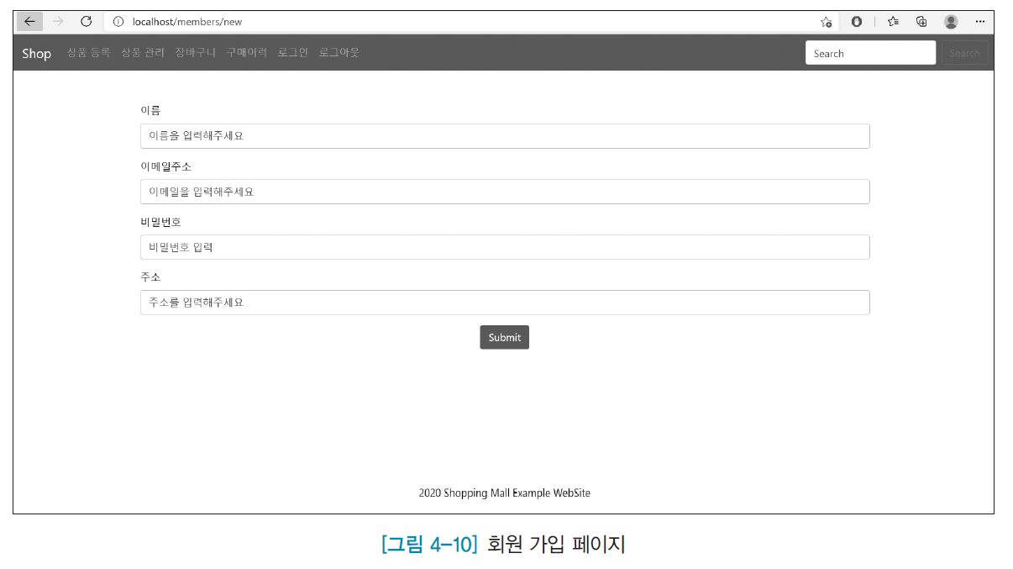
4.3 회원 가입 기능 구현

Slide 33
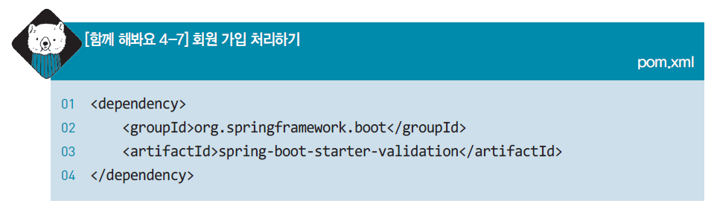
4.3 회원 가입 기능 구현
회원 가입 페이지에서 서버로 넘어오는 값을 검증하기 위해서 pom.xml에 “spring-boot-startervalidation” 추가

Slide 34
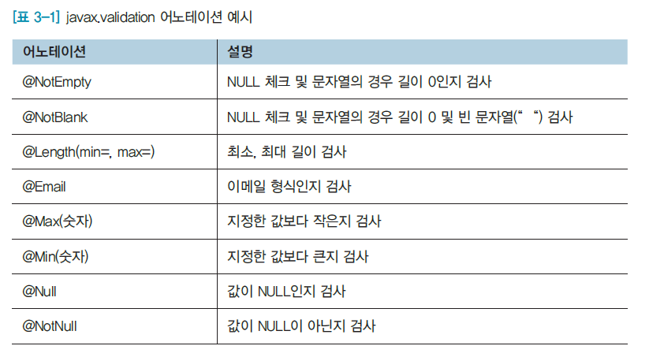
4.3 회원 가입 기능 구현
유효한 값인지 판단하는 소스가 여러 군데 흩어지면 관리하기가 힘듬.
자바 빈 밸리데이션을 이용하면 객체의 값을 효율적 검증 가능

Slide 35
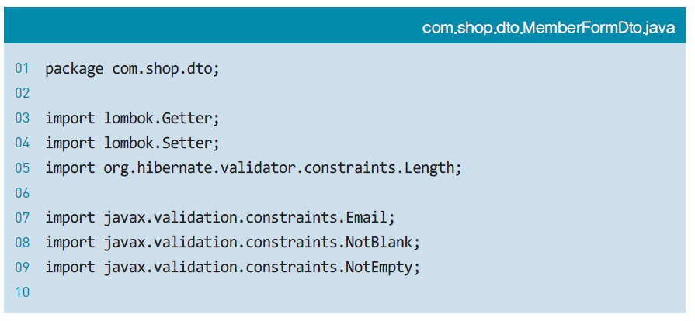
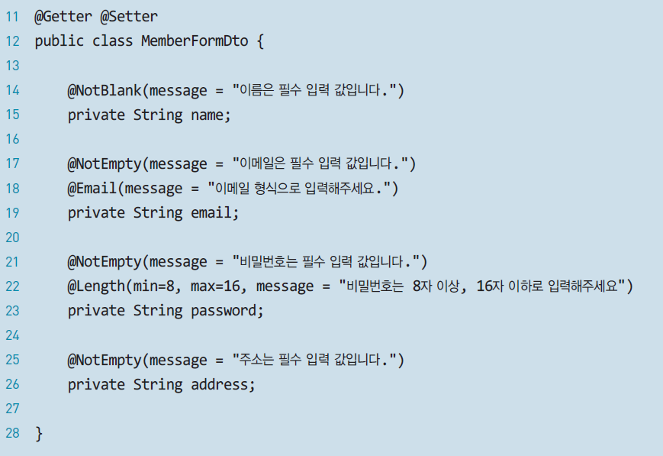
4.3 회원 가입 기능 구현

Slide 36
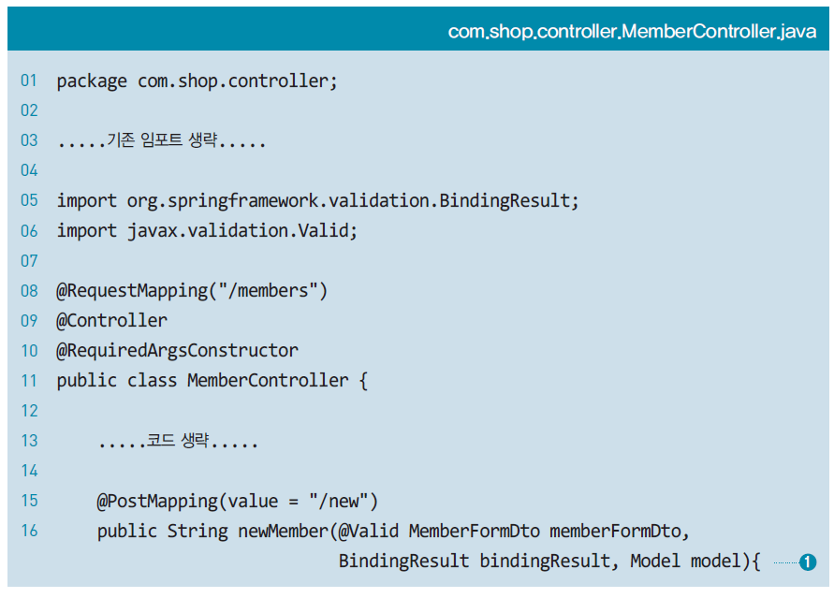
4.3 회원 가입 기능 구현

Slide 37
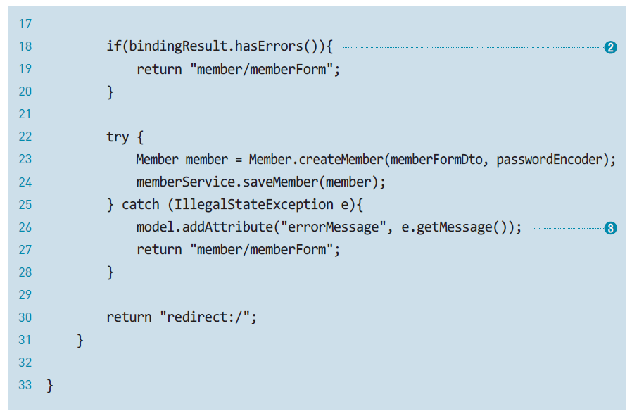
4.3 회원 가입 기능 구현

Slide 38
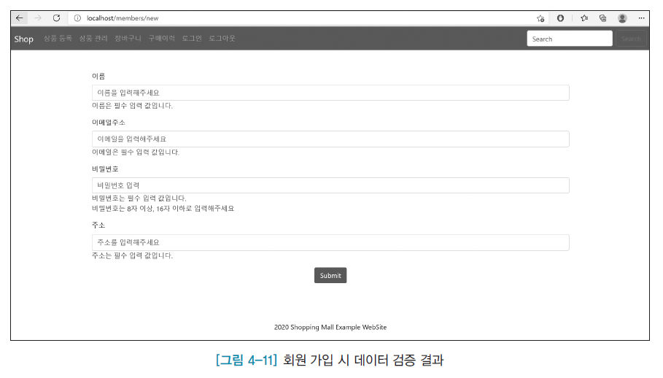
4.3 회원 가입 기능 구현

Slide 39
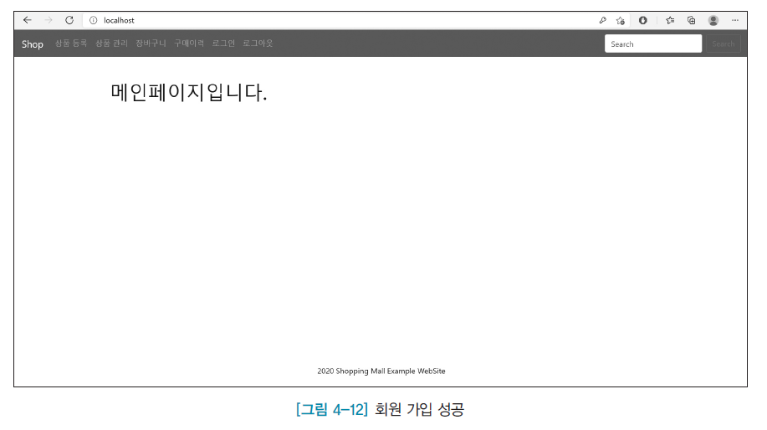
4.3 회원 가입 기능 구현
회원 가입이 정상적으로 이루어졌다면 메인 페이지로 이동

Slide 40
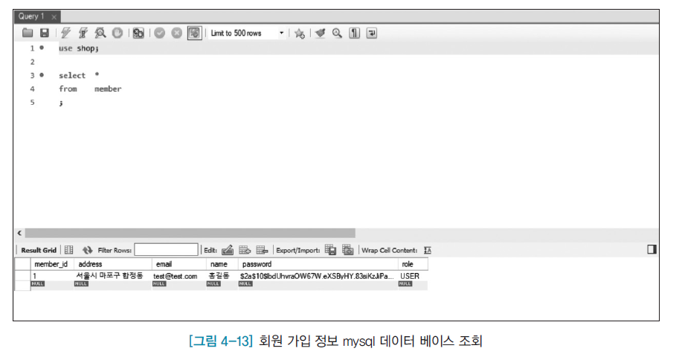
4.3 회원 가입 기능 구현

Slide 41
4.4 로그인/로그아웃 구현
스프링 시큐리티에서 UserDetailService를 구현하고 있는 클래스를 통해 로그인 기능을 구현
UserDetailService 인터페이스는 데이터베이스에서 회원 정보를 가져오는 역할을 담당
loadUserByUsername() 메소드가 존재하며, 회원 정보를 조회하여 사용자의 정보와 권한을갖는 UserDetails 인터페이스를 반환
UserDetail : 스프링 시큐리티에서 회원의 정보를 담기 위해서 사용하는 인터페이스. 인터페이스를 직접 구현하거나 스프링 시큐리티에서 제공하는 User 클래스 (UserDetails 인터페이스를 구현하고 있는 클래스)를 사용

Slide 42
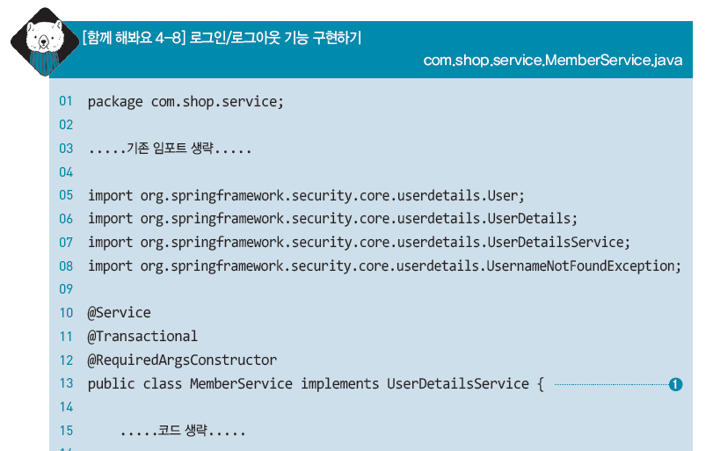
4.4 로그인/로그아웃 구현

Slide 43
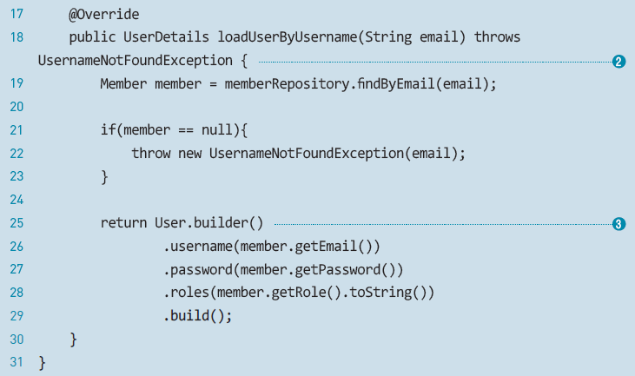
4.4 로그인/로그아웃 구현

Slide 44
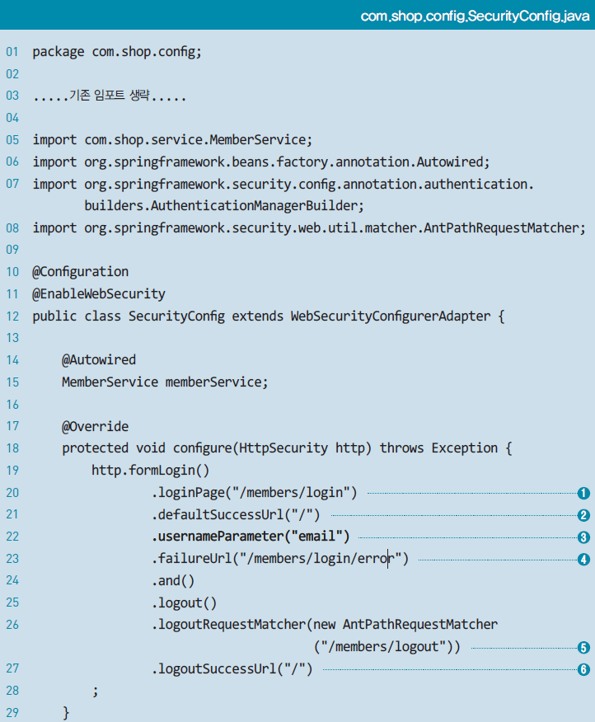
4.4 로그인/로그아웃 구현

Slide 45
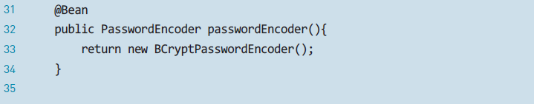
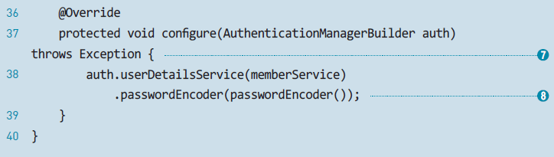
4.4 로그인/로그아웃 구현

Slide 46
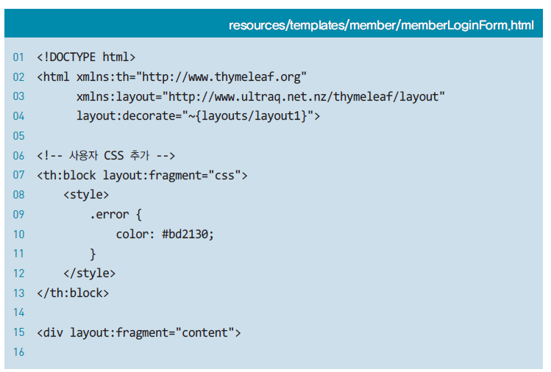
4.4 로그인/로그아웃 구현

Slide 47
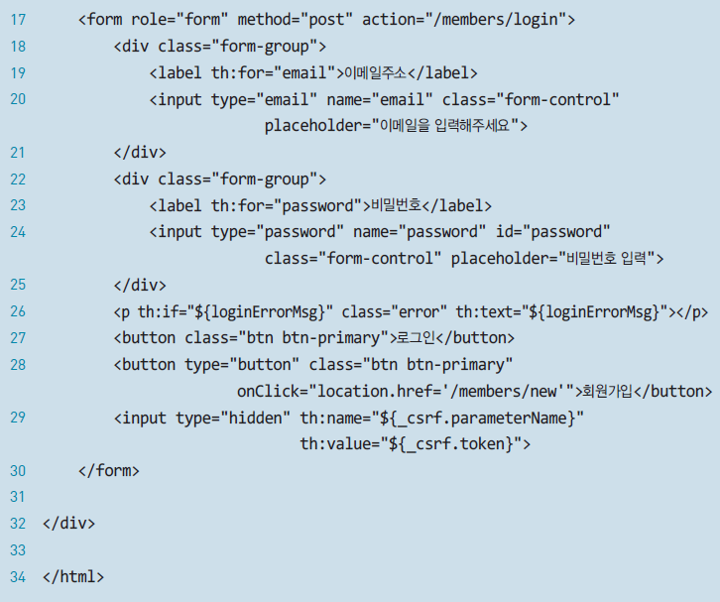
4.4 로그인/로그아웃 구현

Slide 48
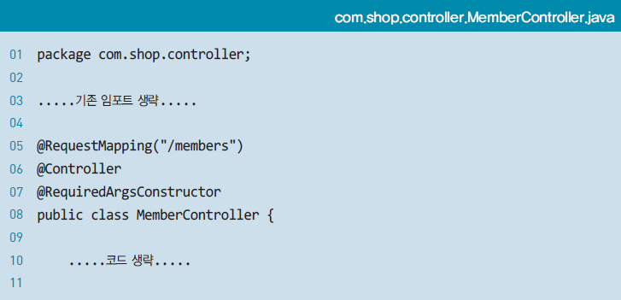
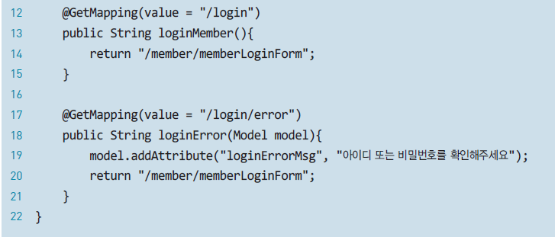
4.4 로그인/로그아웃 구현

Slide 49
4.4 로그인/로그아웃 구현

Slide 50

4.4 로그인/로그아웃 구현
로그인 페이지(localhost/member/login) url로 이동

Slide 51


4.4 로그인/로그아웃 구현

Slide 52

4.4 로그인/로그아웃 구현

Slide 53


4.4 로그인/로그아웃 구현

Slide 54

4.4 로그인/로그아웃 구현

Slide 55


4.4 로그인/로그아웃 구현

Slide 56

4.4 로그인/로그아웃 구현

Slide 57


4.4 로그인/로그아웃 구현
로그인 실패 테스트 코드 작성

Slide 58

4.4 로그인/로그아웃 구현

Slide 59


4.4 로그인/로그아웃 구현
현재 상태로는 로그인을 해도 메뉴바에는 로그인이라는 메뉴가 나타나고, 로그인 상태라면 로그아웃이라는 메뉴가 화면에 나타나야함
로그인 또는 권한에 따라서 화면 출력 결과를 만드는걸 도와주는 라이브러리로 “thymeleaf-extras-springsecurity5” 사용

Slide 60

4.4 로그인/로그아웃 구현

Slide 61


4.4 로그인/로그아웃 구현

Slide 62


4.4 로그인/로그아웃 구현

Slide 63

4.5 페이지 권한 설정

Slide 64

4.5 페이지 권한 설정

Slide 65

4.5 페이지 권한 설정
인증되지 않은 사용자가 리소스를 요청하는 경우 “Unauthorized” 에러 발생 하도록 Authentication EntryPoint 인터페이스 구현

Slide 66

4.5 페이지 권한 설정

Slide 67


4.5 페이지 권한 설정

Slide 68

4.5 페이지 권한 설정
현재 회원 가입 시 권한을 USER로 생성하므로, 로그인 후 ‘http://localhost/admin/item/new’라는 상품 등록 ADMIN 페이지에 접근하려고 하면 403 Forbidden에러 발생

Slide 69


4.5 페이지 권한 설정

Slide 70

4.5 페이지 권한 설정
다시 회원 가입 진행 및 로그인 후 상품 등록 페이지 접근 시 정상적으로 화면이 나오는 것을 볼 수 있음

Slide 71

4.5 페이지 권한 설정

Slide 72

4.5 페이지 권한 설정

Slide 73

4.5 페이지 권한 설정

Slide 74

4.5 페이지 권한 설정

Slide 75

4.5 페이지 권한 설정

Slide 76
Thank you for your attention
ⓒ 2021. 변구훈 & 로드북 all rights reserved. 이 콘텐츠의 저작권은 조휘용과 로드북에 있습니다. 재배포가 가능하지만 저작권자 표시 및 콘텐츠 시작 부분에 나오는 표지를 반드시 실어야 합니다.
수정하여 재배포할 시에는 수정한 부분을 반드시 명시해야 합니다.

